Slide 1
智慧照護的發展與應用
C110252270陳宥閎

Slide 2
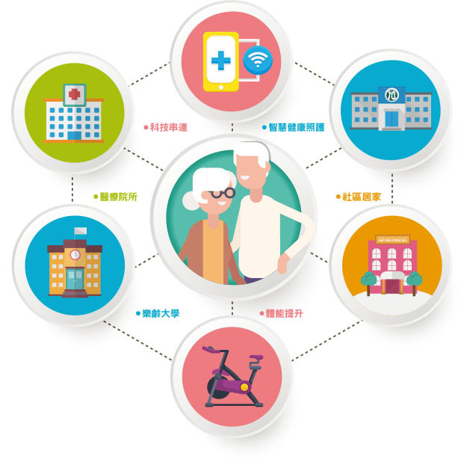
什麼是智慧照護?
智慧照護定義：
將AI、物聯網、大數據等科技整合應用於健康照護領域。
常見技術：
AI 醫療分析
穿戴裝置（Wearables）
智慧家居 / IoT 感測器
雲端健康平台

Slide 3
三大應用場景
智慧照護應用場景：
🏠 居家照護：智慧手環、血壓監測器
🏥 醫院照護：電子病歷、病患定位
🏡 長照機構：跌倒偵測、遠端巡房

Slide 4
成效與影響
智慧照護的正面效益：
提升照護效率，減輕人力壓力
提高照護品質與即時性
協助疾病預警與健康管理

Slide 5
面臨的挑戰
挑戰與限制：
⚠️ 隱私與個資安全疑慮
⚠️ 高齡者對科技的接受度低
⚠️ 設備與系統建置成本高

Slide 6
未來展望
未來發展方向：
結合生成式AI提供照護建議
智慧家庭整合（語音助理、健康平台）
學術研究持續推動智慧照護應用
→ 感測器資料結合AI模型
→ 發展預測型、個人化照護系統

Slide 7
總結
智慧照護是因應高齡化社會的重要解方，科技應成為照護者的最佳助手，未來期望透過研究與應用，推動人本導向的智慧健康照護。

